Slide 1
隋唐考古与物质文化研究专题讨论之五 南窑出土酱釉腰鼓及相关问题

Slide 2
南窑是近年来江西乃至全国陶瓷考古的一项重要成果，窑址的发掘成果丰硕，揭露了一条近80米长的唐代窑炉，出土了大量青瓷、青釉褐彩、酱黑釉等品种的中晚唐瓷器标本，是研究景德镇瓷业源头的重要资料。该发现被评为2013年度的全国十大考古发现，在江西陶瓷发展史上具有重要地位。

Slide 3
南窑出土的大量瓷器标本中，酱釉腰鼓器形硕大，制作精美，是很引人注目的一类产品。
下面对南窑酱釉腰鼓及相关问题做一些粗浅探讨。

Slide 4
一、南窑酱褐釉腰鼓的类型和特征
从公布的图片资料造型看，南窑酱釉腰鼓可分为两型：
A型：
鼓腔对称，皆为深弧的腔体。
如T14:164

Slide 5
一、南窑酱褐釉腰鼓的类型和特征
南窑出土的大量瓷器标本中，酱釉腰鼓器形硕大，制作精美，是很引人注目的一类产品。从公布的图片资料造型看，南窑酱釉腰鼓可分为两型：

Slide 6
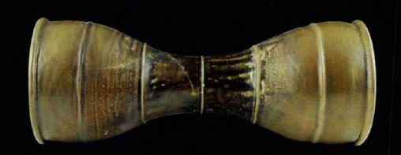

Slide 7
B型：
鼓腔不对称。鼓腔一头浅直为浅盘状，深约5厘米、另一头深弧如A型腰鼓鼓腔。
如T14:166（图一，2）

Slide 8
B型

Slide 9
因简报尚未发表，这两型腰鼓的具体出土数量、尺寸等情况尚不清楚。
但这些标本都出土于同一层位，时代相同，是南窑中晚唐酱釉瓷器的代表。
共同特征是造型规整，制作精细，尺寸较大，外满釉，外壁及口沿有数道凸棱，属于实用乐器。

Slide 10
二、从南窑腰鼓看唐代的腰鼓和鼓乐
如发掘资料所说，南窑出土酱釉腰鼓是一种实用乐器，从一个侧面反映出唐代乐舞盛行的情况。

Slide 11
腰鼓，也称细腰鼓、杖鼓、魏鼓，是古代一种重要乐器。
一般为木质，也有的用陶、瓷制成，且后者尺寸往往大于前者。
腰鼓常见两头大中间小的“广首纤腹”造型，中空为鼓腔，两端蒙皮，以杖击或拍打演奏，源自西域胡乐，文献中常有记载。

Slide 12
《通典·乐典》：“腰鼓，大者瓦、小者木，皆广首而纤腹，本胡鼓也。”
（唐）杜佑：《通典·乐典》卷一百四十四，中华书局标点本，页3676，1988年。

Slide 13
《文献通考》卷一百三十六论腰鼓：
“魏鼓，昔苻坚破龟兹国，获羯鼓、杖鼓、腰鼓，汉魏用之，大者以瓦，小者以木类，皆广首纤腹，宋萧思话所谓细腰鼓是也。”
（元）马端临：《文献通考》卷一三六，乐九，中华书局标点本，页1028，2006年。

Slide 14
《元史·礼乐志》：“杖鼓，制以木为匡（框），细腰，以皮冒之，上施彩绣带，右击以杖，左拍以手。”
（明）宋濂：《元史·礼乐志》，中华书局标点本，页1071，1976年。

Slide 15
唐代腰鼓的蒙皮方式因材质等差异略有不同，叶倩做过系统探讨，此不赘述。
叶倩：《陶瓷腰鼓考》，《上海博物馆集刊（11）》，第233~249页，上海书画出版社2008年。

Slide 16
另外，唐代与腰鼓造型相似的鼓还有毛员鼓和都昙鼓，源自东南亚和南亚，与腰鼓的区别主要在于鼓的尺寸。《乐书》卷一二七：“都昙鼓，扶南、天竺之器也。其状似腰鼓而小，以小锤击之。毛员鼓，其制类都昙而大，扶南、天竺之乐器也。”
（宋）陈旸：《乐书》卷一百二七，台湾商务印书馆景印文渊阁四库全书本，第211册，页555b。

Slide 17
唐代腰鼓源自自隋代即在中原流行的“龟兹乐”。
隋文帝时，形成了融合中原和西域音乐、舞蹈的“七部乐”，即“国伎、清商、高丽、天竺、安国、龟兹、文康”。隋炀帝时改为“九部乐”，为“清商、西凉、龟兹、天竺、康国、疏勒、安国、高丽、礼毕”。
（唐）魏征：《隋书·音乐志》，中华书局标点本，页377，1973年版。

Slide 18
《隋书·音乐志》载“龟兹乐”所用乐器有琵琶、五弦琵琶、竖箜篌、笙、横笛、萧、筚篥、毛员鼓、都昙鼓、答腊鼓、腰鼓、羯鼓、鸡娄鼓、铜钹、贝等十五种。其中就有腰鼓。
而吸收了“龟兹乐”营养的“西凉乐”中也有腰鼓。

Slide 19
同书载“西凉乐”乐器有琵琶、五弦、卧箜篌、竖箜篌、弹筝、掐筝、横笛、萧、大筚篥、小筚篥、笙、贝、腰鼓、节鼓、齐鼓、檐鼓、编钟、编磬、铜钹等十九种。
（唐）魏征：《隋书·音乐志》，中华书局标点本，页379，1973年版。

Slide 20
唐贞观十四年（640），太宗改隋“九部乐”为“十部乐”，为“燕乐、清商、西凉、高昌、龟兹、疏勒、康国、安国、扶南、高丽”。
其中仍有龟兹乐，鼓腰鼓仍为唐代一种重要乐器。
（后晋）刘昫：《旧唐书·音乐一》卷二十九，中华书局标点本，页1061-1074，1975年。

Slide 21
据在演奏中的作用，唐代腰鼓有正鼓、和鼓之分。
前揭马端林《文献通考》，“唐有正鼓和鼓之别，后周有三等之制。右击以杖，左击以手，后世谓之杖鼓拍鼓，亦谓之魏鼓，每奏大曲入破时，与羯鼓大鼓同震作，其声和壮而有节也。”
表明正鼓又叫杖鼓、拍鼓或者魏鼓，演奏方式是“右击以杖，左拍以手”。
“和鼓”则为拍鼓。

Slide 22
关于唐代正鼓和和鼓的用途则正如其名。
《通典》卷一百四十四论“正鼓”“和鼓”说：“正鼓、和鼓者，一以正，一以和，皆腰鼓也。”
正鼓是主音鼓，和鼓属于伴奏鼓。

Slide 23
考古资料中有很多关于唐代腰鼓演奏的场面，可以生动反映出隋唐腰鼓的具体使用情况。
敦煌壁画乐舞图中尤为丰富。
敦煌壁画伎乐图中，腰鼓在乐队中的作用主要是固定节奏地伴奏。

Slide 24
中唐154窟北壁《报恩经变》伎乐图中16人的乐队中，左侧一组中有腰鼓2只、杖鼓1只。
敦煌文物研究所编著：《中国石窟——敦煌莫高窟》，第四卷，图版97，文物出版社、日本平凡社合作出版1987年。

Slide 26
而晚唐85窟北壁中央《东方药师经变》中则有舞伎2人和一个18人的乐伎队伍，分两组坐于毯上，所执乐器中有腰鼓2件。另外，敦煌莫高窟盛唐45窟北壁《观无量寿经变》伎乐图14人乐队中，有腰鼓1只（下图）
敦煌文物研究所编著：《中国石窟——敦煌莫高窟》，第四卷，图版150，文物出版社、日本平凡社合作出版1987年。
敦煌文物研究所编著：《中国石窟——敦煌莫高窟》第三卷，图版137，文物出版社、日本平凡社合作出版1987年。

Slide 28
晚唐12窟北壁中央《东方药师经变》的12乐伎、晚唐18窟南壁西侧《观无量寿经变》8人乐伎等都属于这种情形。
宁强：《敦煌佛教艺术》，第298页，图166、167，高雄复文图书出版社1992年。敦煌文物研究所编著：《中国石窟——敦煌莫高窟》，第四卷，图版159，文物出版社、日本平凡社合作出版1987年。

Slide 29
初唐220窟北壁《东方药师经变的》24人乐伎中，甚至有3只腰鼓配合横笛三、萧二、筚篥二、排箫一、笙一、贝一、羯鼓一、都昙鼓一、答腊鼓一、拍板三、方响一、铜钹一、五弦琵琶一、竖箜篌一、筝一的情形。这属于一个豪华乐队。
敦煌文物研究所编著：《中国石窟——敦煌莫高窟》，第三卷，图版28、29，文物出版社、日本平凡社合作出版1987年。

Slide 31
李寿墓石椁线刻座部伎乐图中也有腰鼓演奏的场景。石椁内北壁紧靠舞伎图的伴奏乐队，由女伎十二人组成，均头梳低螺髻、着窄袖上衣，束长裙、披巾，跽坐演奏。十二人分作三排，所持乐器是：竖箜篌、直颈琵琶、曲颈琵琶、筝；笙、横笛、排箫、筚篥；铜钹、答腊鼓、腰鼓、贝。
陕西省博物馆、文管会：《唐李寿墓发掘简报》，《文物》1974年第9期。

Slide 33
唐代乐舞中，腰鼓也有起领奏、指挥、控制节奏速度的作用，正如宋陈旸《乐书》：“每奏大曲八破时，（腰鼓）与羯鼓、大鼓同震作，其声和壮而有节也。”
（宋）陈旸：《乐书》卷一百二七，台湾商务印书馆景印文渊阁四库全书本，第211册，页555a。

Slide 34
榆林窟唐代第25窟南壁《西方净土变》的乐舞图就体现了腰鼓的这种作用。图中以一个舞伎为核心，两翼雁翅状各分列一组跽坐乐队，共八人，每边四人。舞伎腹前有一腰鼓，一边击鼓一边舞蹈，跽坐乐队的八种乐器为琵琶、拍板、横笛、竖笛、排箫、筚篥、笙和贝。腰鼓的核心地位明显。
张伯元：《安西榆林窟》，图版49~58，四川教育出版社1995年。

Slide 36
腰鼓还可以在乐队中同时担任领奏和伴奏之责，即一个乐队中既有正鼓又有和鼓。
敦煌莫高窟盛唐172窟南壁下侧《观无量寿经变》乐舞图中，核心为两位舞伎，一反弹琵琶、另一且舞且奏腰鼓，而16人的跽坐乐队中，左侧前排还有一人演奏腰鼓。
樊锦诗、赵声亮：《古代文明探索之旅丛书——敦煌莫高窟》，第140页，浙江文艺出版社2004年。

Slide 37
莫高窟晚唐156窟南壁《思议梵天问经变》伎乐图中，则为一个胸前挂腰鼓和一个反弹琵琶的舞伎且奏且舞，两侧跽坐20人的乐队，也属于这种情况。
敦煌文物研究所编著：《中国石窟——敦煌莫高窟》，第四卷，图版140，文物出版社、日本平凡社合作出版1987年。

Slide 39
根据蒋咏荷的统计，敦煌壁画中与腰鼓配合的乐器有弹拨乐、吹奏乐和打击乐三大类：
其中弹拨乐器包括琵琶、竖箜篌、五弦琵琶、筝、阮；
吹奏乐器包括横笛、萧、排箫、笙、筚篥、贝；
打击乐器包括齐鼓、羯鼓、答腊鼓、都昙鼓、毛员鼓、鸡娄鼓、拍板、方响、铜钹。

Slide 40
具体组合上又分以吹奏器为主、以打击器为主、吹奏打击并重、弹拨吹奏并重和弹、吹、打并重的情况。而在敦煌壁画中，仅以弹拨器为主的乐舞图中不使用腰鼓。
蒋咏荷：《敦煌莫高窟中的隋唐乐器及其组合形式》，《乐府新声》1984年第3期。

Slide 41
前蜀王建墓石棺床伎乐石刻中也有鼓乐演奏的场面。冯汉骥先生认为其中包括了正鼓、和鼓和毛员鼓 ，与唐代乐队没有差别。
冯汉骥：《前蜀王建墓发掘报告》，文物出版社2002年。

Slide 43
上述腰鼓中，哪些是木质、哪些是瓷质难以辩别，但唐代最著名的瓷质腰鼓当属于鲁山段店窑的花瓷腰鼓。

Slide 44
南卓《羯鼓录》记载唐玄宗与宋璟论腰鼓与羯鼓：“‘不是青州石末，即是鲁山花瓷，捻小碧上，掌下须有朋肯之声，’据此乃知是汉震第二鼓。且用石末花瓷，固是腰鼓，掌下朋肯声是以手指，非羯鼓明也”。注云：“第二鼓者，左以杖，右以手指。”明确指出唐代鲁山花瓷腰鼓是一种名鼓。
（唐）南卓：《羯鼓录》，第6页，上海古籍出版社1956年。

Slide 45
学术界一般将故宫博物院藏的一件花瓷腰鼓作为鲁山窑花瓷腰鼓的代表。该腰鼓两端粗大，中间凹成束腰形，中空，鼓身凸起弦纹七道，里外皆施黑釉，外壁散布几十块大彩斑，有乳白、灰蓝、茄紫、灰褐等色，口径22、长60厘米。
中国陶瓷全集编辑委员会：《中国陶瓷全集（5）隋唐》，第191页，图版205，上海人民美术出版社2000年。

Slide 47
南窑出土的A型酱釉腰鼓造型与这件腰鼓造型一致，属于唐代瓷质腰鼓的常见造型。
B型腰鼓则不见于上述图像和文献资料，其出现和渊源、乃至定名、功用等都值得深入探讨。

Slide 48
综上，唐代腰鼓源于龟兹乐，基本造型如南窑所出广首纤腰的A型腰鼓。南窑B型腰鼓尚不见明确的图像佐证资料，推测也许是A型腰鼓在我国南方地区的一个变种。
唐代腰鼓有正鼓和和鼓之分，常与琵琶、竖箜篌、筝等弹拨乐器，笛、萧、笙等吹奏乐器以及羯鼓、拍板、方响等打击乐配合使用，是唐代乐舞中的重要乐器，一般起定节奏、伴奏的作用，有时也作为领奏之用。

Slide 49
三、南窑腰鼓与鲁山花瓷腰鼓的关系
关于南窑酱褐釉腰鼓，学者们一般都认为受到了鲁山段店窑花瓷腰鼓的影响 。
见张文江：《瓷都景德镇瓷业探源》，（《大众考古》，2014年第5期。）
另外，据2014年景德镇乐平南窑学术研讨会发言，何安益、余江安等学者也持此观点。

Slide 50
我们则认为，南窑唐代酱釉腰鼓与鲁山段店窑花瓷腰鼓没有渊源关系。理由如下：
（一）唐代乐舞盛行，尤其是西域传来的龟兹乐。腰鼓作为其中很重要的一种乐器，唐代各地窑口皆有烧造，是一种常见的重要乐器。

Slide 51
就目前资料看，除河南鲁山段店窑和江西乐平南窑外，陕西黄堡窑、湖南长沙窑等窑口也生产瓷质腰鼓，且除瓷质腰鼓外，还唐代还有陶质腰鼓生产。

Slide 52
1966年河南省文物考古研究所发掘鲁山段店窑时发掘出若干片花瓷腰鼓瓷片，可以看出皆为两端鼓腔对称的A型腰鼓。一般腰鼓两端大、中间细，通身有五至七道凸弦纹，两端口沿外皆有蒙皮用的扣榫，其中最大的长70、腰径11、凸弦纹间距10厘米；中号的长59、腰径8.8、口径22.2厘米；最小的长35~40、腰径9.5、凸弦纹间距3.5、鼓腔口径20厘米；器表施黑釉，饰月白或天蓝色大块彩斑。
河南省文物研究所、鲁山县人民文化馆：《河南鲁山段店窑的新发现》，《华夏考古》1988年第1期。

Slide 54
唐代黄堡窑址也出土了不少腰鼓残片，包括黑釉和花瓷。
五代黄堡窑址遗址则出土一件青釉腰鼓残件（86ⅣT104:85），为腰鼓粗细连接部分。筒形，中间细两头粗。中间为竹节状，向外直径逐渐增大，白色胎。内外均施釉，内薄外厚，釉色青中闪白，积釉处为翠绿色，有开片，有玻璃质感，外刻莲瓣纹。直径8.4-11.5厘米
陕西省考古研究所：《唐代黄堡窑址》，第198-199页，图103：5、6，文物出版社1992年。

Slide 55
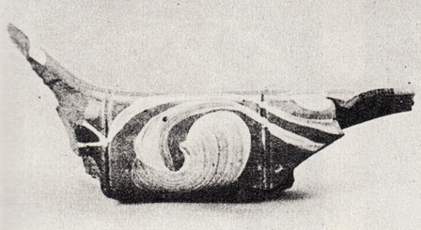
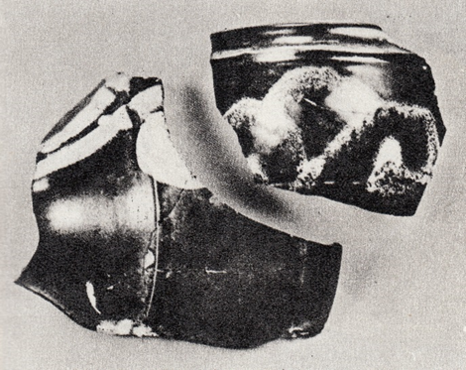
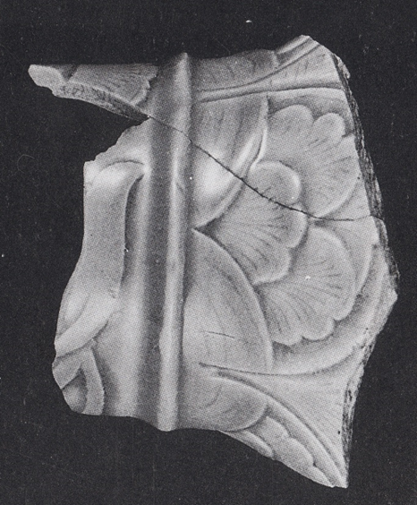

Slide 56
长沙窑址也出土唐代酱釉腰鼓，为鼓中部及一段鼓腔，口大、壁弧直，鼓表密布凸棱若干道。造型与鲁山窑花瓷腰鼓不尽相同。
转引自叶倩：《陶瓷腰鼓考》，《上海博物馆集刊（11）》，第233~249页，上海书画出版社2008年。

Slide 57
江西余干黄金埠窑址曾出土晚唐酱褐釉腰鼓一只。一端为椭球形鼓腔，另一端鼓腔为直壁浅盘口造型，深度5公分左右，属于B型腰鼓。
余江安、肖发标等：《江西黄金埠窑址发掘获得数项省内第一》，《中国文物报》2007年4月6日第5版。

Slide 58
窑址之外，一些城址、墓葬等也出土过唐代陶瓷腰鼓。
陕西西安市东郊纺织城出土过一只唐代耀州窑花瓷腰鼓，此鼓中间为圆柱形，两端为喇叭口，器身共有五道凸弦纹，通体施黑褐色釉，釉面有灰白色花斑。灰胎，胎质坚硬。口径22、长65.8厘米。
中国陶瓷全集编辑委员会：《中国陶瓷全集（5）隋唐》，第192页，图版206，上海人民美术出版社2000年。

Slide 60
1982年，西安大明宫遗址也曾出土过一只花瓷腰鼓。细腰、两端鼓腔对称，中空。白胎，黑褐色釉，上饰灰白色花斑。修复后长56、口径21.5、腰径8.1厘米。
此鼓可能也是唐代黄堡窑产品。
方建军主编：《中国音乐文物大系（陕西卷）》，第120页，图1·9·1，大象出版社1999年。

Slide 62
2012年上海青浦青龙镇唐宋遗址出土唐代酱黑釉腰鼓至少3只。其中一只褐釉腰鼓属于A型（T26628:14），该腰鼓广口，两端粗圆，中间腰细，内空。外壁凸起弦纹五道，近口沿处各有一道弦纹，表面施褐釉，釉面光洁，釉层肥厚，有细冰裂纹，状若发丝，内壁无釉。两端无釉，可蒙皮。拉坯成型，分两段制作对接而成。口径18、长58厘米。发掘者认为可能是长沙窑产品
青龙镇考古队：《上海青浦区青龙镇遗址2012年发掘简报》，《东南文化》2014年第4期。

Slide 64
除瓷质腰鼓外，墓葬中还除过陶质腰鼓。
李宪墓出土过2件彩绘陶腰鼓。均出自K1西部偏北处，为泥质红陶，胎厚0.5厘米，中空，合模分制粘接组合而成。两端鼓身呈筒状，微鼓腹，略敛口，圆唇，鼓身近口沿处各有弦纹一周，中部束腰、上亦设弦纹五道，腰鼓两端头原蒙有皮革鼓面，出土时已朽坏，仅余铁箍圈及铁环钩等小件。鼓身通施白衣，上描橘红色彩，再以黑、绿、白色绘成精美图案。

Slide 65
通长35.5厘米，两端口径14.5~15厘米，腰径5.8厘米；标本K1：1，通长39.7厘米，两端口径17厘米，腰径7.2厘米。
陕西省考古研究所：《唐李宪墓发掘报告》，第98页，图一二三：1，彩版八：1，科学出版社2005年。

Slide 66
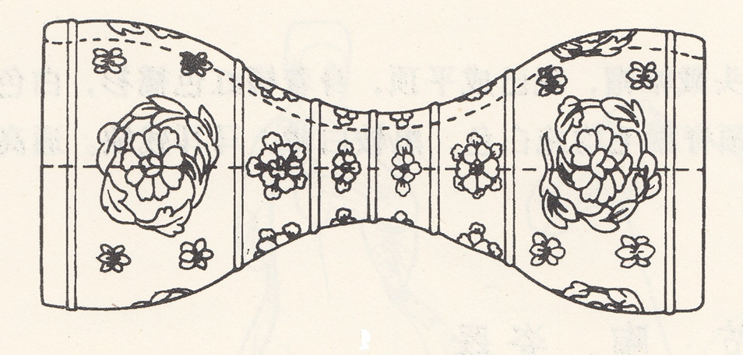

Slide 67
1987年3月，河南沁阳县山王庄镇张庄村唐墓出土一件红陶腰鼓。大口细腰，中空，表面施红地，中有弦纹五周，两段口沿微向外凸，以便蒙皮。通高25.7、口径10.4~10.5、腰径5.4厘米。
赵世纲主编：《中国音乐文物大系（河南卷）》，第32页，图1·3·5，大象出版社1996年。

Slide 69
考古出土外，还有一些博物馆收藏有唐代陶瓷腰鼓。
除前揭鲁山段店窑花瓷腰鼓外，故宫博物院藏还有1只淡黄釉腰鼓，两头鼓腔对称，如碗形，中空、束腰，器表有七道凸弦纹。外施淡黄釉，黄中闪绿，近茶叶末色。鼓身长17厘米，口径9.8厘米。
转引自叶倩：《陶瓷腰鼓考》，《上海博物馆集刊（11）》，第233~249页，上海书画出版社2008年。

Slide 70
甘肃兰州市博物馆收藏有唐代花瓷腰鼓一只。鼓身圆筒形，束腰，两端敞口，前后贯通，鼓身有等距凸弦纹七道，通体施黑釉，其上有泼洒的乳白色彩斑，兼有紫、褐、灰、蓝等色调，通长35.6、两端口径17.8、壁厚0.6厘米。
郑汝中、董玉祥主编：《中国音乐文物大系（甘肃卷）》，第27页，图1·2·1 ，大象出版社1996年。

Slide 72
以上出土陶瓷腰鼓应该都属于实用器，另外，新疆阿斯塔纳墓葬还曾出土过2件陶质腰鼓，泥质红陶，胎色土黄，表面敷黑色陶衣，蜂腰圆柱形，实心。外表有五道凸弦纹。一件长4.4、口径2.2、腰径1.2，另一件长5.5、口径2.2、腰径1.2厘米。这两件腰鼓模型1960年出土与阿斯塔纳墓地336号墓，同出有琵琶、乐舞俑、戏弄俑等。属于模型明器。
王子初、霍旭主编：《中国音乐文物大系（新疆卷）》，第23页，图1·3·7，大象出版社1999年。

Slide 74
上述资料可以看出，腰鼓是唐代一种常见瓷器，北方的鲁山段店窑、黄堡窑、南方的长沙窑、余干黄金埠窑、景德镇南窑等都有生产，除瓷质外，还有陶质腰鼓在北方地区流行。
造型上，除余干黄金埠窑所出为属B型腰鼓外，其余皆属于A型，南北方皆有出土，属于唐代腰鼓常见的造型，而B型腰鼓则不见于北方地区，仅江西地区的窑口烧造。南窑出土A型腰鼓在造型上与其他窑口的同型腰鼓没有差别，是唐代腰鼓的常见造型。

Slide 75
（二）唐代陶瓷腰鼓的造型基本一致，这是乐器属于特殊器物，为保证音准，造型要求有较高的一致性的缘故。
这从A型腰鼓的各部位尺寸比例关系可以得到映证。从信息较为全面的12只实用腰鼓数据看，在一定的长度下，腰鼓各部位尺寸比例关系大致固定：

Slide 76
长度在50厘米以上的A型腰鼓，鼓长与腰径比的比值在6.36-6.91之间；鼓长与口径比比值在2.3-3.3间、鼓腔口径与腰径比比值在2.52-2.65之间；长度在25-40厘米间的腰鼓，鼓长与腰径比的比值在4.21-6.12之间；鼓长与口径比比值在2.-2.47间、鼓腔口径与腰径比比值在1.39-2.50之间；
仅有一只长度仅17厘米的小腰鼓，鼓长与口径之比较小，为1.7。体现出较高的一致性。
详见下表：

Slide 77
比较项及数据 出土的A型腰鼓 | 长 | 口径 | 腰径 | 长/口径 | 长/腰径 | 口径/腰径
鲁山段店窑花瓷腰鼓（故宫博物院藏） | 60 | 22 |  | 2.73
黄堡窑花瓷腰鼓（西安东郊纺织城出土） | 65.8 | 22 |  | 2.99
长沙窑酱釉腰鼓（上海青浦青龙镇遗址） | 58 | 18 |  | 3.22
彩绘陶腰鼓（李宪墓K1:1） | 39.7 | 17 | 7.2 | 2.34 | 5.51 | 2.36
彩绘陶腰鼓（李宪墓K1:2） | 35.5 | 14.5 | 5.8 | 2.45 | 6.12 | 2.50
红陶腰鼓（河南沁阳山王庄镇） | 25.7 | 10.4 | 5.4 | 2.47 | 4.76 | 1.39
花瓷腰鼓（兰州市博物馆藏） | 35.6 | 17.8 |  | 2
花瓷腰鼓（鲁山段店窑窑址） | 70 |  | 11 |  | 6.36
花瓷腰鼓（鲁山段店窑窑址） | 59 | 22.2 | 8.8 | 2.66 | 6.70 | 2.52
花瓷腰鼓（鲁山段店窑窑址） | 40 | 20 | 9.5 | 2 | 4.21 | 2.11
淡黄釉腰鼓（故宫博物院藏） | 17 | 9.8 |  | 1.7
花瓷腰鼓（西安大明宫遗址出土） | 56 | 21.5 | 8.1 | 2.6 | 6.91 | 2.65

Slide 78
需要指出的是，唐代陶瓷腰鼓鼓身皆有五至七道凸弦纹。这种造型或装饰上的一致性不是制瓷工艺的要求，也不是模仿鲁山窑花瓷鼓造型的结果，而应是陶瓷鼓模拟漆木腰鼓的结果。

Slide 79
笔者推测，这些凸棱是漆木鼓上用于紧固鼓身的金属箍的模拟，这些金属箍或凸弦纹还能起到方便固定背索，以便在身上悬挂演出和携带的作用。唐代瓷器借鉴其他材质器物的造型纹饰是一个普遍现象，学者们也多有论述，此不赘述。
袁泉：《唐宋之际陶瓷工艺对金属器的借鉴》，《华夏考古》2008年第4期。

Slide 80
（三）南窑A型酱釉腰鼓与鲁山花瓷腰鼓分属不同瓷器品种。
从瓷器品种讲，二者不是同一个瓷器品种，前者为酱釉瓷器，后者属于花瓷。二者釉色、纹饰和釉料配方、施釉工艺都不相同。鲁山花瓷釉色和装饰可能是模仿漆器腰鼓，南窑酱釉腰鼓则不是。

Slide 81
熊海堂先生关于古代瓷业技术传播三个层次的理论能很好说明这个结论。他认为瓷业技术的传播分为由浅入深的三个层次：
最表面的技术传播是随着产品的外销，一个窑口产品的造型、纹样因畅销而被其他地区窑口模仿。这种技术的流动仅靠产品的输出和接收地窑工凭借本身的技术经验即可实现；

Slide 82
第二层次是瓷器胎釉配方的传播。这种胎釉特征也是伴随产品输出到被接受地，但当地窑工要根据生产经验，运用当地材料反复试验方可模仿成功，较第一层次更为不易；
第三层次，属于窑炉技术的传播，这必须由窑工的人员流动才能实现。
熊海堂：《东亚窑业技术交流史研究》，南京大学出版社1993年。

Slide 83
南窑酱釉腰鼓从胎釉特征、装饰上都没有模仿鲁山窑花瓷的迹象，仅从唐代造型一致的腰鼓造型上，尚看不出鲁山窑瓷业技术影响了南窑。

Slide 84
结语
腰鼓是唐代一种重要的乐器，瓷质腰鼓非常常见，是一种重要的实用乐器，其造型有这一定的规制。
南窑酱褐釉瓷腰鼓是唐代舞乐盛行的一个直接反映。从瓷业技术交流等角度看，南窑瓷质腰鼓与见于文献记载的鲁山窑花瓷腰鼓没有必然联系，不一定是受后者影响。

